Slide 1
Morphologie et anatomie de la tête et du thorax de l’abeille
Notes:
Description de l’abeille à partir de l’ouvrière : Morphologie commune aux trois individus
– la reine et le faux bourdon se distinguent de l’ouvrière par quelques spécificités que l’on verra au fur et à mesure

Slide 2
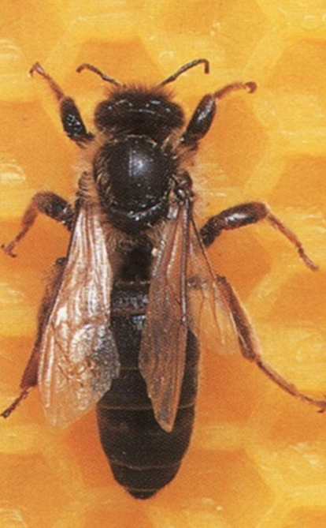
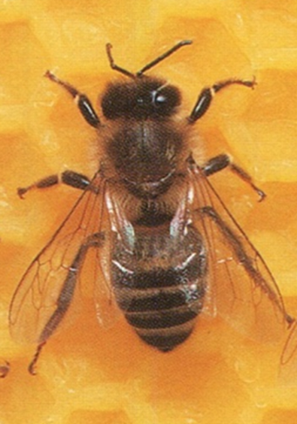
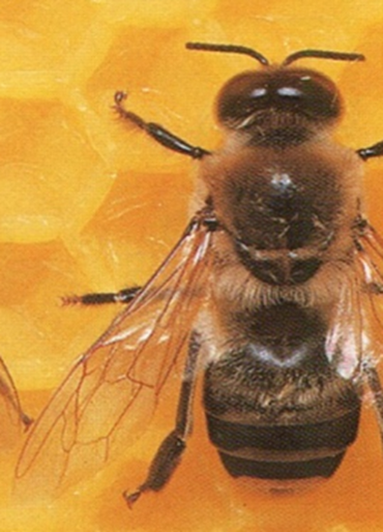
Notes:
Les habitants : la reine – les ouvrières – les faux bourdons
Première différence visible à l’œil nu
Leur taille
Description de l’abeille à partir de l’ouvrière : Morphologie commune aux trois individus
– la reine et le faux bourdon se distinguent de l’ouvrière par quelques spécificités que l’on verra au fur et à mesure
Tout la corps est recouvert de poils

Slide 3
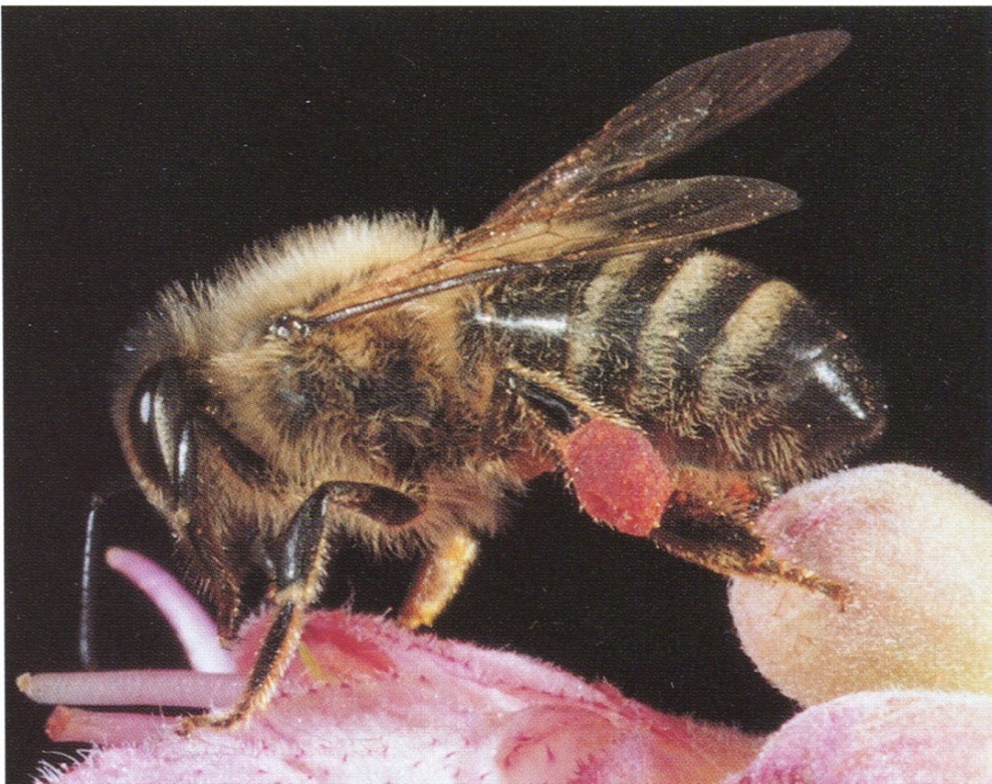
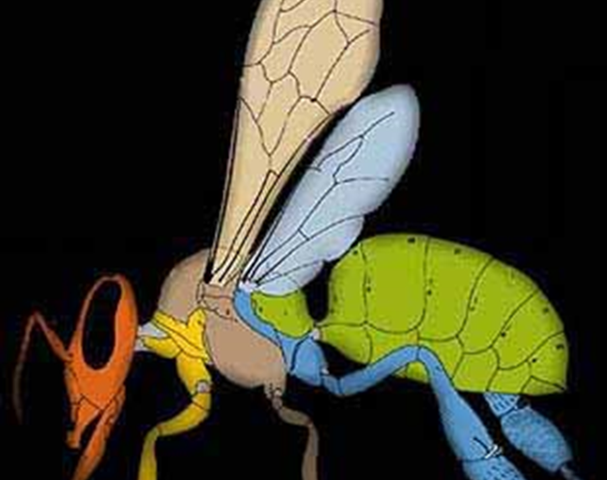
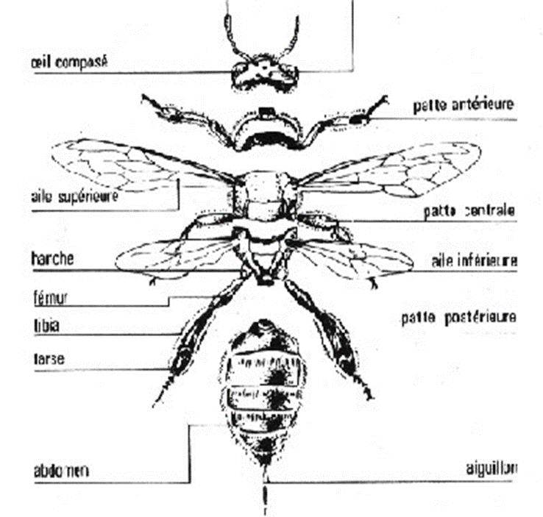
L’abeille est un insecte hyménoptère
Ailes membraneuses
Présence d’un exosquelette
3 parties
La tête
Le thorax
L’abdomen
Notes:
Hyménoptère : ailes membraneuses insecte complet à la naissance
Ailes solidaires vol
Le corps de l’abeille est enveloppé d’une peau imprégnée de chitine : la cuticule donne la rigidité d’une carapace :exosquelette
ce qui ne permet pas à l’abeille de grandir (forme définitive à la naissance )
Flexible au niveau des articulations ce qui permet le mouvement
hydrophobe
Sur sa face intérieure sont fixés les muscles
3 parties tête – thorax - abdomen

Slide 4
Morphologie de la tête

Slide 5
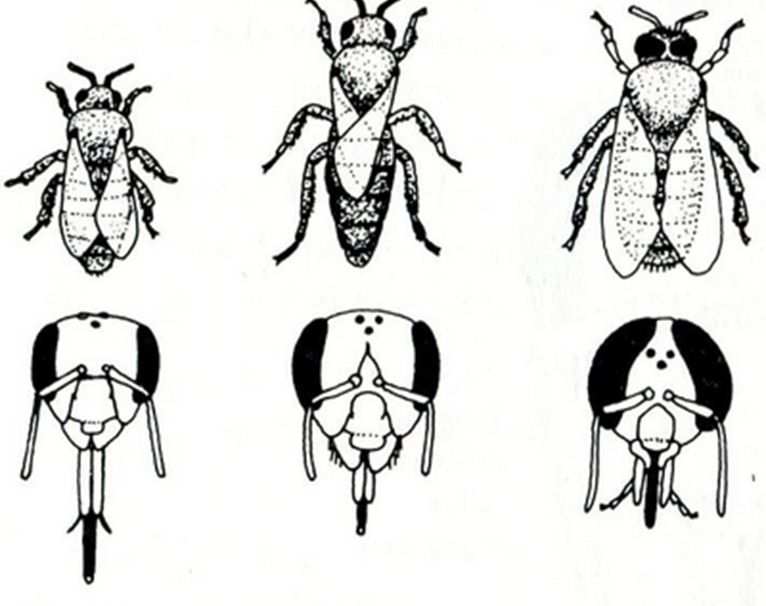
LA TÊTE
Les yeux
Les antennes
La bouche
Notes:
Forme triangulaire chez l’ouvrière
Ovale chez la reine
Ronde chez le faux bourdon
Elle est reliée au thorax par un cou étroit et mobile
Ses fonctions principales sont:
l'ingestion et la digestion partielle de la nourriture
la fonction sensitive: la vue, l'odorat, l'ouïe
On distingue
Les yeux
Chez le mâle les yeux composés sont contigus
Chez l’ouvrière et la reine les yeux composés sont latéraux donc écartés
L’abeille voit derrière elle
Les antennes
La bouche

Slide 6
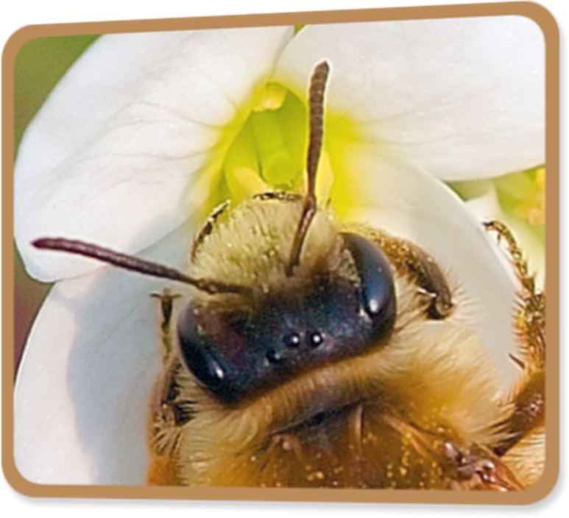
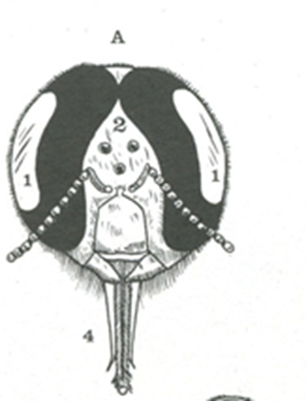
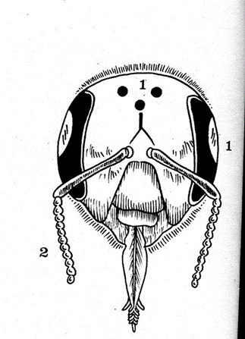
Les yeux
Au nombre de 5
2 yeux composés
3 ocelles: yeux simples
2 yeux composés latéraux
Bombés noirs et poilus
servent pour la vision lointaine
permettent l’orientation du vol par rapport au soleil
une vision trichromatique
Perçoivent les figures massives ou découpées
3 yeux simples ou ocelles entre les 2 yeux composés
Servent à la vision rapprochée dans la ruche
Réagissent aux différences de clarté
Réagissent aux changements de direction
Stimulent les yeux composés lors des intensités lumineuses plus basses
ne donnent pas d’image
Notes:
Ocelles sur le sommet de la tête pour l’ouvrière et la reine
Ocelles entre les antennes pour le faux bourdon
Permettentt de voir la lumière et la couleur au vert, au bleu et à l'ultraviolet et les ultra violet du soleil ce qui lui permet de s’orienter pendant le vol
Cependant, l'abeille n'est pas sensible au rouge. Ces huit cellules fournissent à l'abeille une image colorée de son environnement dont le rouge est absent r
2 yeux composés latéraux à facettes– bombés – noirs – poilus: grand champ visuel de 360 ° sans tourner la tête
Œil à facettes.
Contribuent à l’orientation pendant le vol
Perçoivent les formes en particulier les figures massives ou découpées
Les ocelles distinguent la lumière et l'obscur et rendent ainsi, l'animal capable de situer l'emplacement et le mouvement d'un objet.
permettent à l'insecte volant de stabiliser sa ligne de vol par rapport à l'horizon.

Slide 7
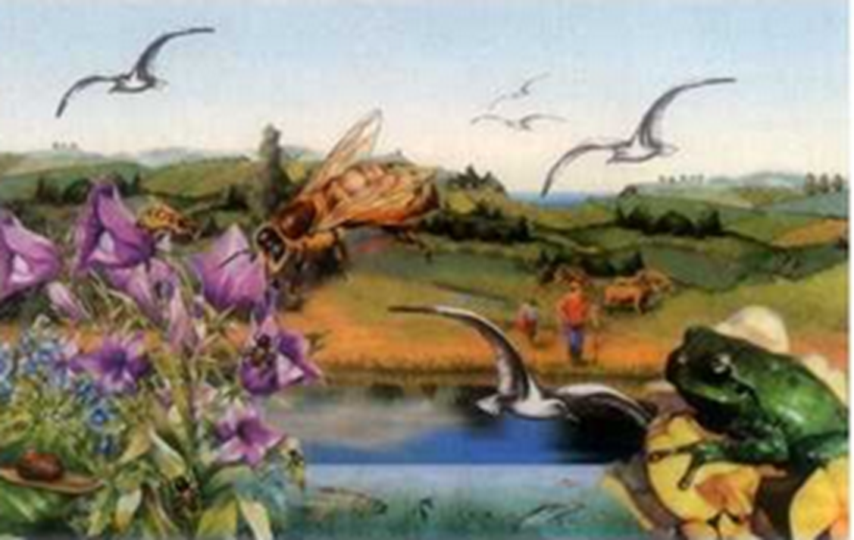
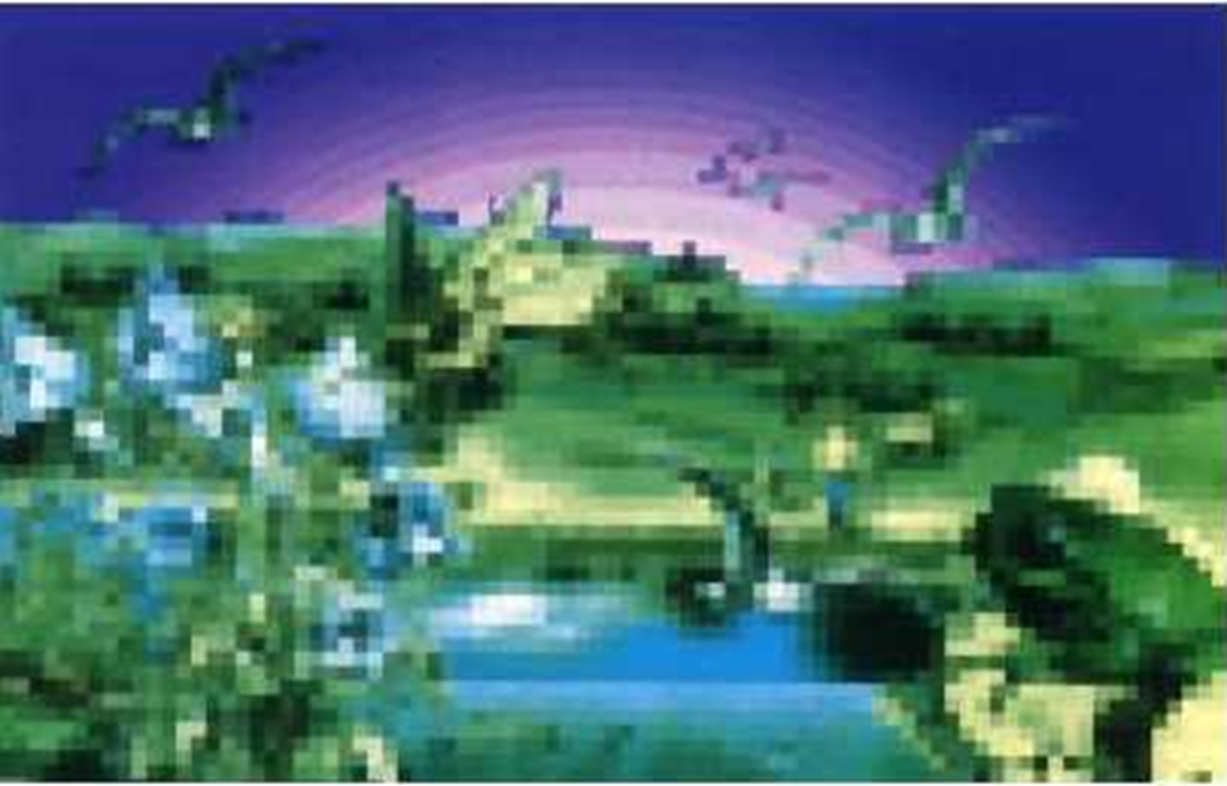
Vision humaine vs vision abeille
Notes:
l’abeille à des difficultés à percevoir les détails doivent être très proche de la fleur ( 5 cm) problème pour les toiles d’araignées
Sensibles aux ondes courtes de la lumière solaire pour s’orienter en vol
La perception des couleurs par l’abeille est dépendante également de sa vitesse de vol
À 30km heures elle ne voient plus les couleurs c’est seulement à vitesse lente que les couleurs sont perçues
Leur attention aux couleurs dépend de leur objectif ( recherche de nectar ou retour dans la ruche
Plus sensible aux formes qu’aux couleurs ( dessin sur la ruche)
En vol, l’abeille se préoccupe davantage de choses importantes, comme l’identification des obstacles structurant le paysage, ou des indices d’orientation pour reconnaître l’itinéraire
Les abeilles sont très réceptives des mouvements vifs et rapides perçoivent les mouvements dans toutes leurs phases ( pas comme nous qui le percevons globalement (gestes vifs pour éloigner une abeille mouvement de la bouche – suivre le groupe d’abeilles lors de l’essaimage

Slide 8
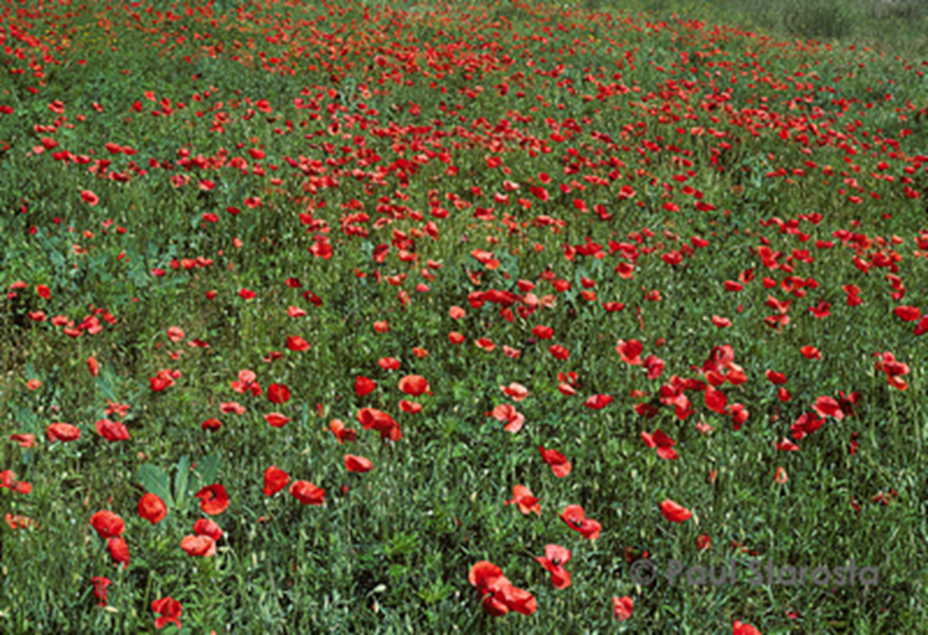
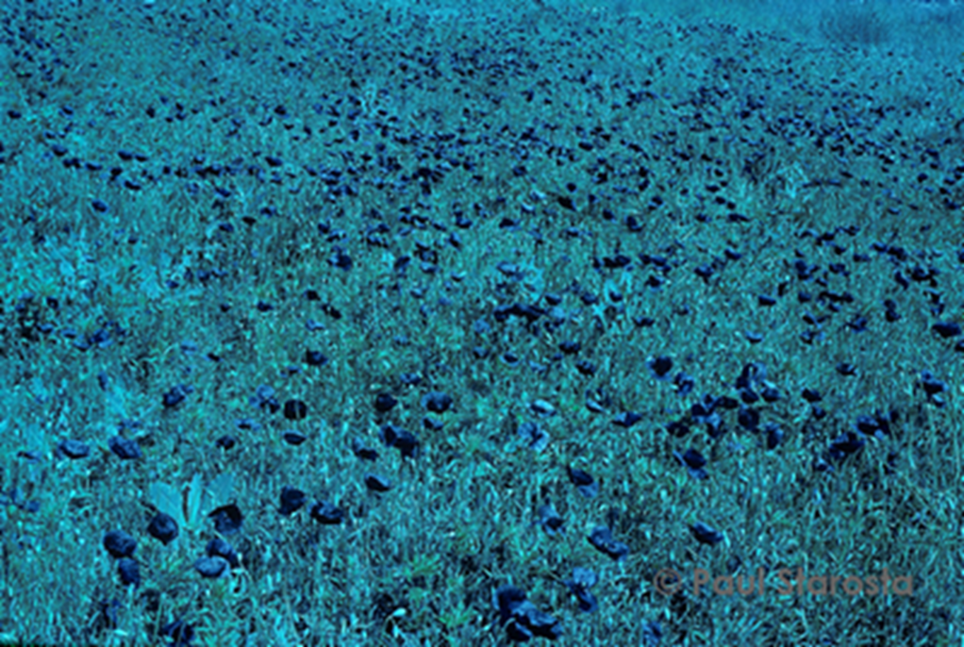
Vision humaine vs vision abeille
Notes:
on a constaté que les butineuses visitent avec plus d'empressement les fleurs ballottées par le vent que celles qui sont immobiles.

Slide 9
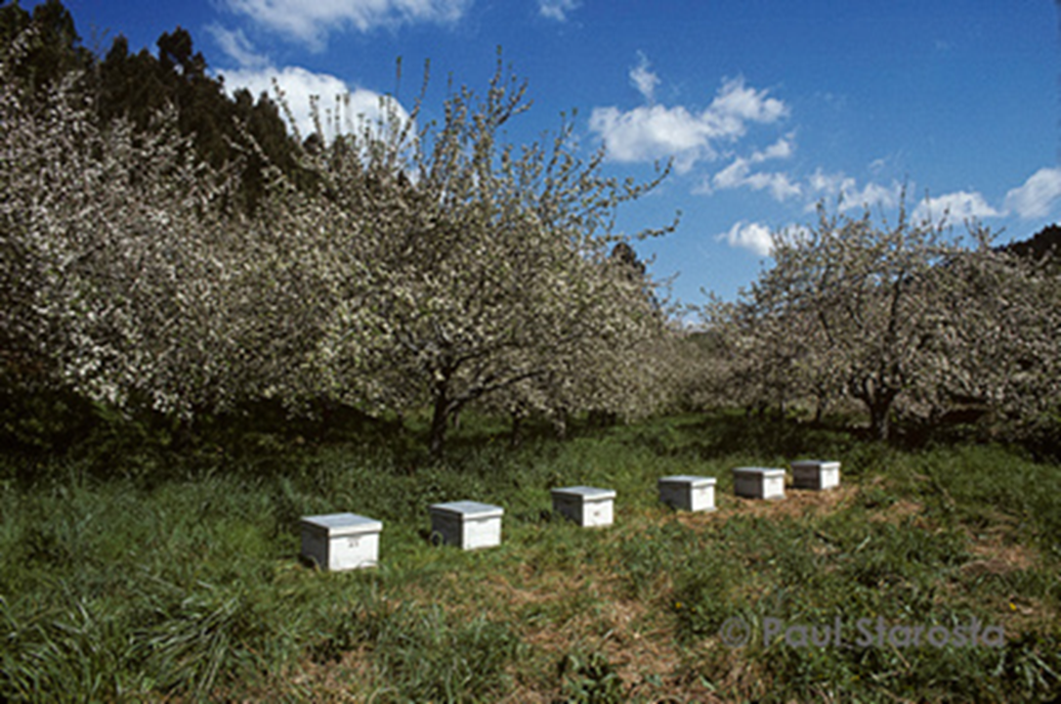
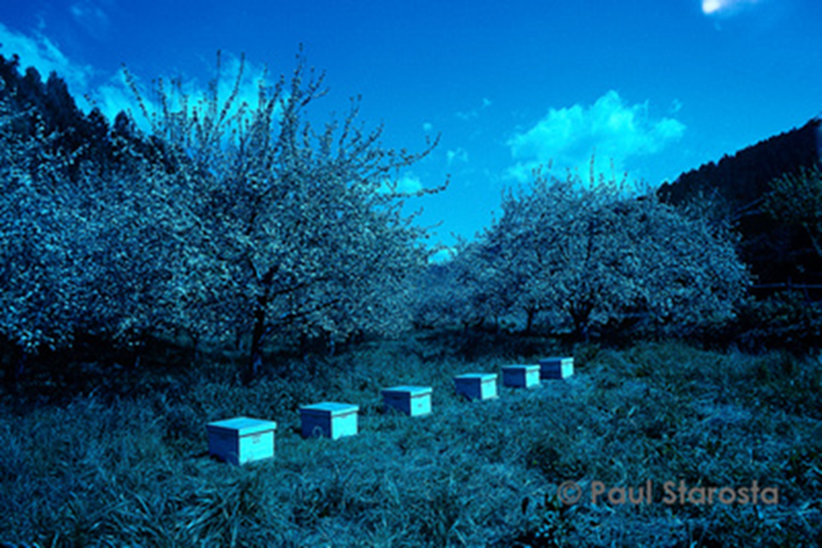
Vision humaine vs vision abeille

Slide 10
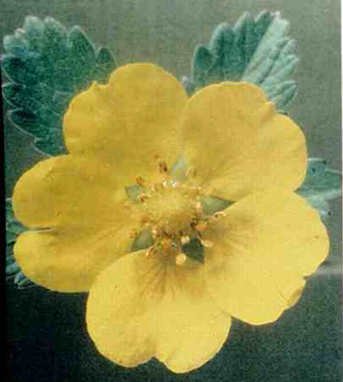
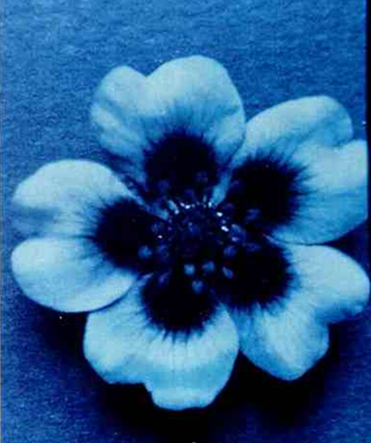
Vision humaine vs vision abeille
Notes:
( beaucoup de fleurs ont des surfaces qui reflètent fortement la lumière ultra violette qui permet aux abeilles de percevoir des motifs invisibles pour nous
Cela fait apparaître des lignes qui convergent vers le cœur de la fleur où se trouve le nectar.
Beaucoup de fleurs qui apparaissent jaune à l’homme, l’abeille, selon leur aspect les verras en ultraviolet, de couleurs différentes, voire multicolores

Slide 11
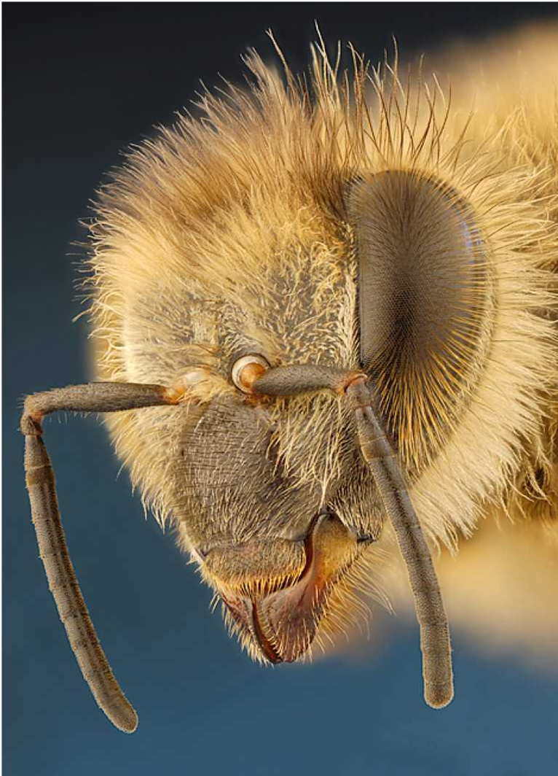
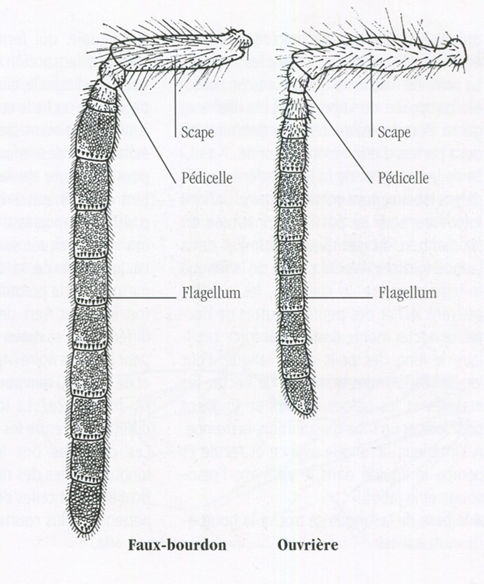
Deux antennes
Récepteur des informations sensorielles : odorat et le toucher
Pivotent dans toutes les directions
Peuvent lire les phéromones des abeilles et les parfums des fleurs
Permettent de guider l’abeille dans l’obscurité de la ruche
Notes:
aux contacts: communiquent entre elles en se touchant avec leurs antennes
Perception du goût
Contrôle la forme des cellules et l’épaisseur des parois
Au sons
Température (extrémité
Humidité
Teneur en CO2

Slide 12
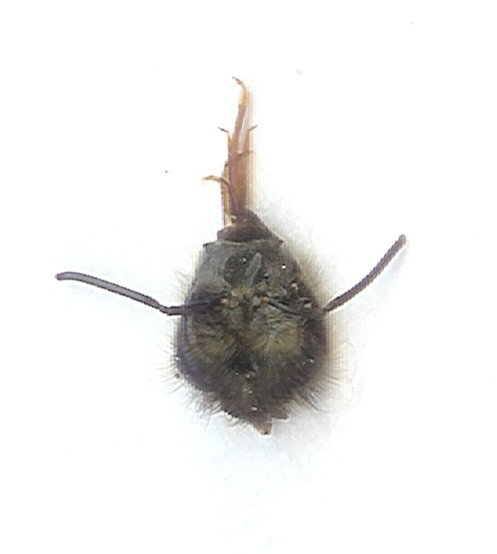
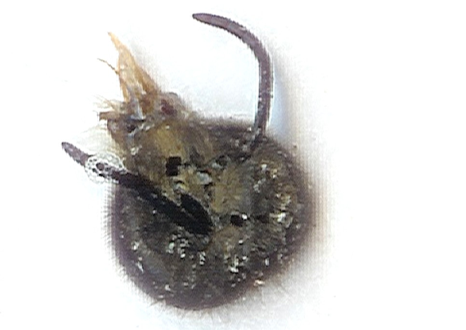
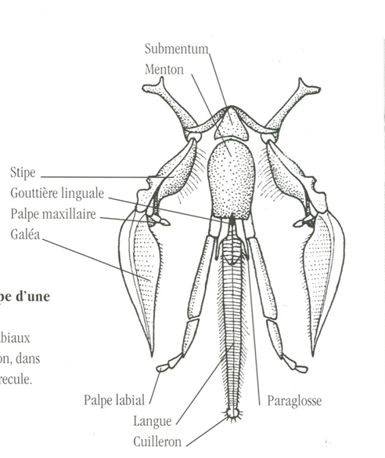
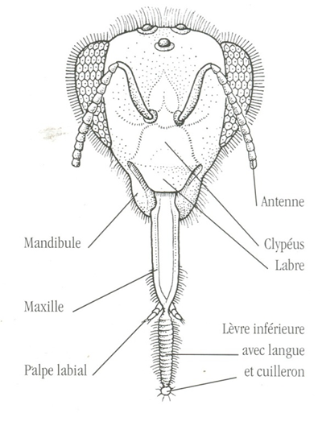
La Bouche : les pièces buccales
Comprend :
Des mandibules :mâchoires supérieures
Les maxilles : mâchoires inférieures
Une lèvre inférieure (lèche suce)avec langue: proboscis et cuilleron
Permet la trophallaxie
Notes:
Les mandibules en forme de pince servent
A travailler la cire que les abeilles produisent pour construire les rayons
A ronger
A effectuer tous les travaux nécessitant des outils préhensibles:
A saisir les déchets pour les sortir de la ruche
A manger le pollen
A ouvrir les étamines des fleurs
A prélever la propolis sur les plantes
A mordre les abeilles étrangères et les ennemis
Mais ne peuvent entamer la peau des fruits à la différence des mandibules des guêpes
Chez la reine présence d’une sorte de dent lui permettant de découper la cellule royale
Mâchoire inférieure: les maxilles (servent à mastiquer
est prolongée par une trompe adaptée à la récolte du nectar :proboscis fortement poilue possède un cuilleron qui peut lécher des petites gouttes de nectar qui monte ensuite par force de capillarité le long des poils de la langue
Pour prendre plus de nectar les maxilles et les palpes labiaux se rejoignent pour former un tube d’aspiration : la trompe (eau miellat miel)
A l’intérieur la langue avance et recule et pompe le liquide dans le pharynx l’œsophage et le jabot
Si l’abeille ouvre la gouttière linguale elle peut offrir à ses compagnes le contenu de son estomac: trophallaxie
L’expulsion de la salive destinée à dissoudre le sucre ou le candi

Slide 13
Anatomie de la tête

Slide 14
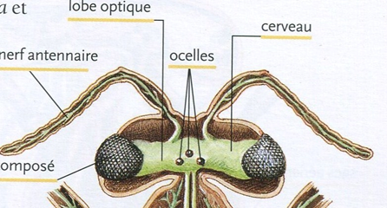
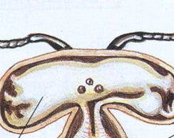
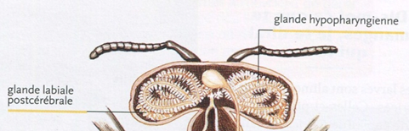
Le cerveau
Des sacs aériens
Les glandes
hypopharyngiennes
Notes:
Le cerveau
qui se prolonge par deux cordons nerveux tout le long du corps
Centre de l’apprentissage ,de la mémoire surtout des odeurs et des relations spatiales :Capacité à identifier l’orientation de dessin dans l’espace lignes obliques orientées vers la droite ou la gauche
Capacité à décoder une danse faite par une abeille et la transposer dans l’espace et dans le temps adaptation au déplacement du soleil
Peuvent différencier les notions de Droite – gauche symétrique – asymétrique –identique- différents -plus ou moins
Peuvent utiliser des connaissances acquises pour les adapter à une nouvelles situation
Peuvent faire des liens entre lieux –temps – décision
Nectar d’une fleur production différentes en fonction de la journée : organisation de leur planning

Slide 15
Morphologie du thorax

Slide 16
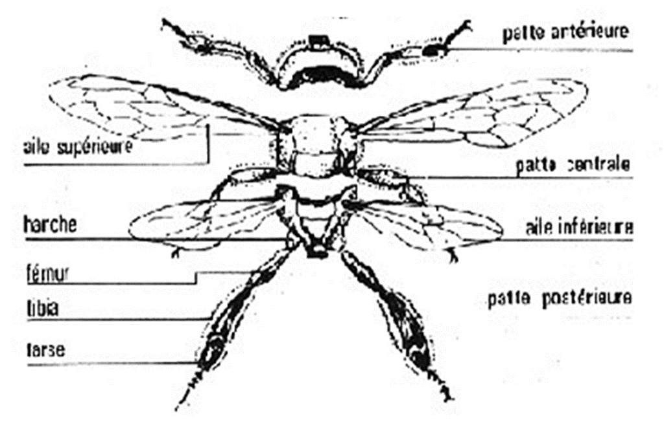
Le thorax
Formé de 3 segments soudés
le 1er :le propendium.
Les 2e et 3e segments portent chacun une paire d'ailes.
Chaque segment porte une paire de pattes.
Notes:
La fonction principale du thorax est locomotrice.
Le thorax est formé de 3 segments soudés dont le 1er s'appelle le propendium.
Chaque segment porte une paire de pattes. De 6 segments chacune
Le 2 e et 3 e segment portent chacun une paire d'ailes.

Slide 17
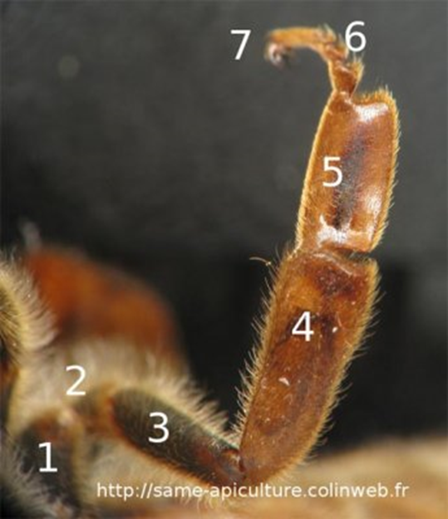
Les pattes :servent
A la locomotion
A la récolte du pollen et de la propolis.
Comportent:
Hanche 1
Trochanter 2
Fémur 3
Tibia 4
Tarse 5 qui se termine par
  griffes 6
  Une Ventouse 7
Notes:
Les pattes servent à la locomotion, à la récolte du pollen et de la propolis, au soin du corps et à la construction des rayons
Ne peuvent se mouvoir que d’avant en arrière
Elles se composent de 6 segments articulés entre eux.
Le dernier article se prolonge par deux griffes avec un coussinet entre les deux griffes (qui permet le maintient de l’abeille sur des supports rugueux ou lisses) et où débouche la glande d’Anhardt qui augmente l’adhésion et qui joue un rôle dans la communication chimique.( phéromone qui indique l’entrée de la ruche ( chez la reine indique sa présence ainsi que phéromone des glandes mandibulaires )
les tarses possèdent des récepteurs sensoriels gustatifs capables d’apprécier la
concentration et la qualité de solutions sucrées
Chaque patte est spécialisée

Slide 18
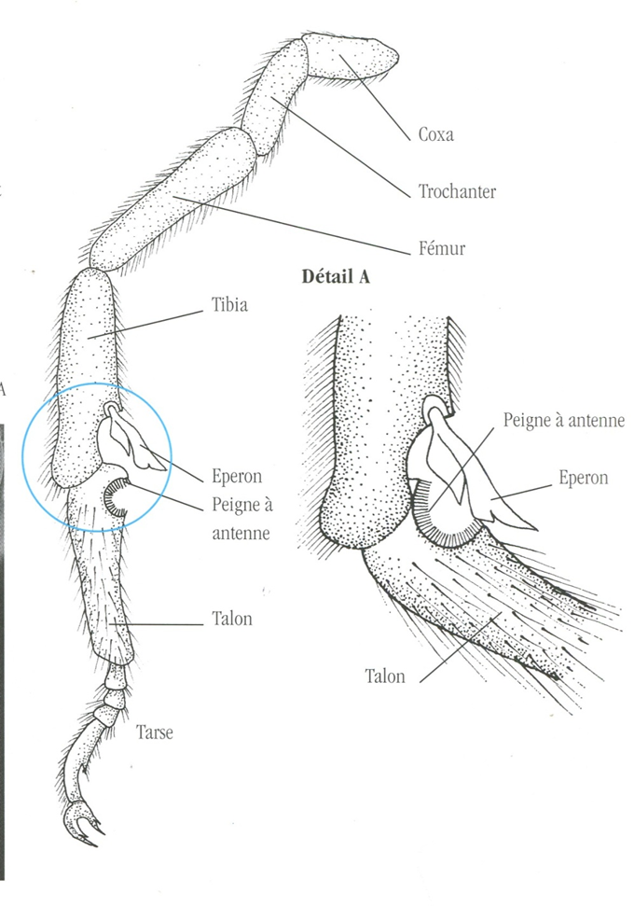
Premier segment du thorax patte antérieure
Possède:
Une encoche qui englobe un peigne « mouchoir à antennes »
Un éperon sert de butée
Notes:
La première paire possède une encoche au niveau du premier article du tarse (sur le grand article) qui englobe un peigne « mouchoir à antennes »avec petits poils fins
l’éperon se referme sur le peigne et permet aux abeilles de nettoyer les antennes (ce qui est important puisque les antennes portent de nombreux organes sensoriels)- ce nettoyage se fait en permanence même quand les antennes ne sont pas souillées

Slide 19
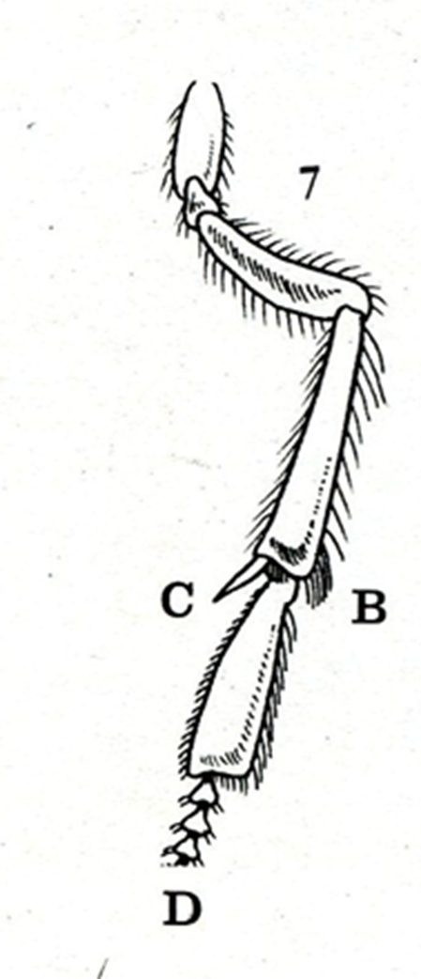
Deuxième segment du thorax : patte médiane
Sur le tarse: 10 rangs de poils raides :la brosse à pollen (B)
Au niveau du tibia(C)
une épine pour détacher les pelotes de pollen apportées dans la ruche
Notes:
La seconde paire de pattes
au niveau du tarse le premier article est très élargi et possède sur sa face interne 10 rangs de poils : brosse à pollen
au niveau du tibia porte sur le côté une épine qui permet à la butineuse de détacher les pelotes de pollen apportées dans la ruche pour être travaillées par les mandibules

Slide 20
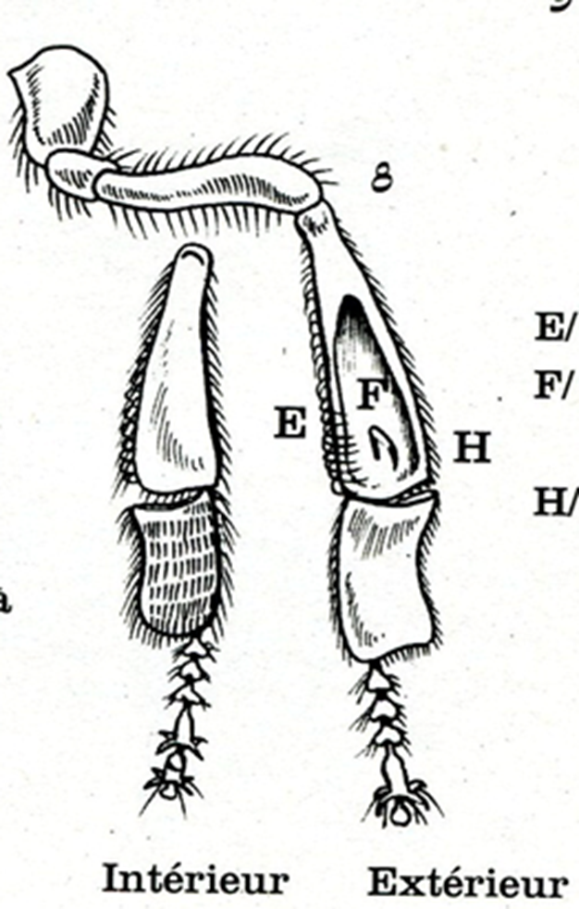
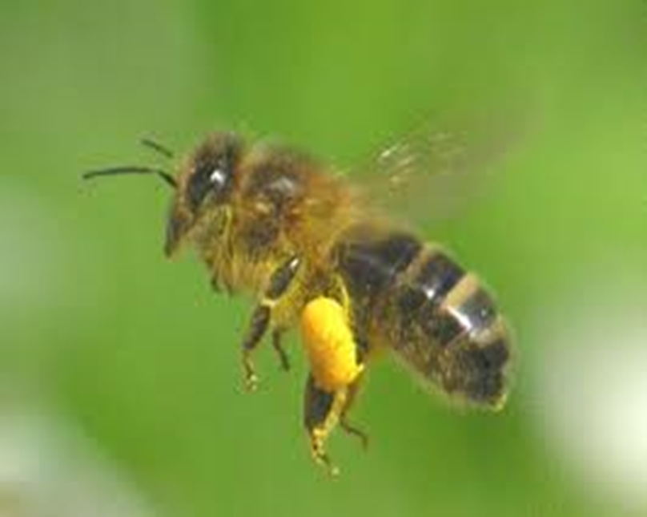
Troisième segment du thorax pattes postérieures
Sur le tibia une dépression : une corbeille à pollen(H)
A l’intérieur de la corbeille présence d’un poil rigide
Le tibia s’articule au premier article du tarse en formant
la pince à cire(H)
Notes:
La dernière paire la plus spécialisée a :
toutes les pattes comporte des poils qui forme une sorte de brosse mais sur les pattes postérieures ces poils sont alignés en 10 rangées transversales qui servent à récupérer les plaquettes de cire
elles sont ensuite récupérées par les pattes antérieures pour être travaillées avec les mandibules
Le tibia et le tarse s’articulent en formant une pince à cire :
La cire suinte à travers les miroirs et l’abeille prélève celle-ci avec ses pattes arrière pour les passer dans sa bouche
la pattes postérieure a aussi pour fonction le stockage du pollen

Slide 21
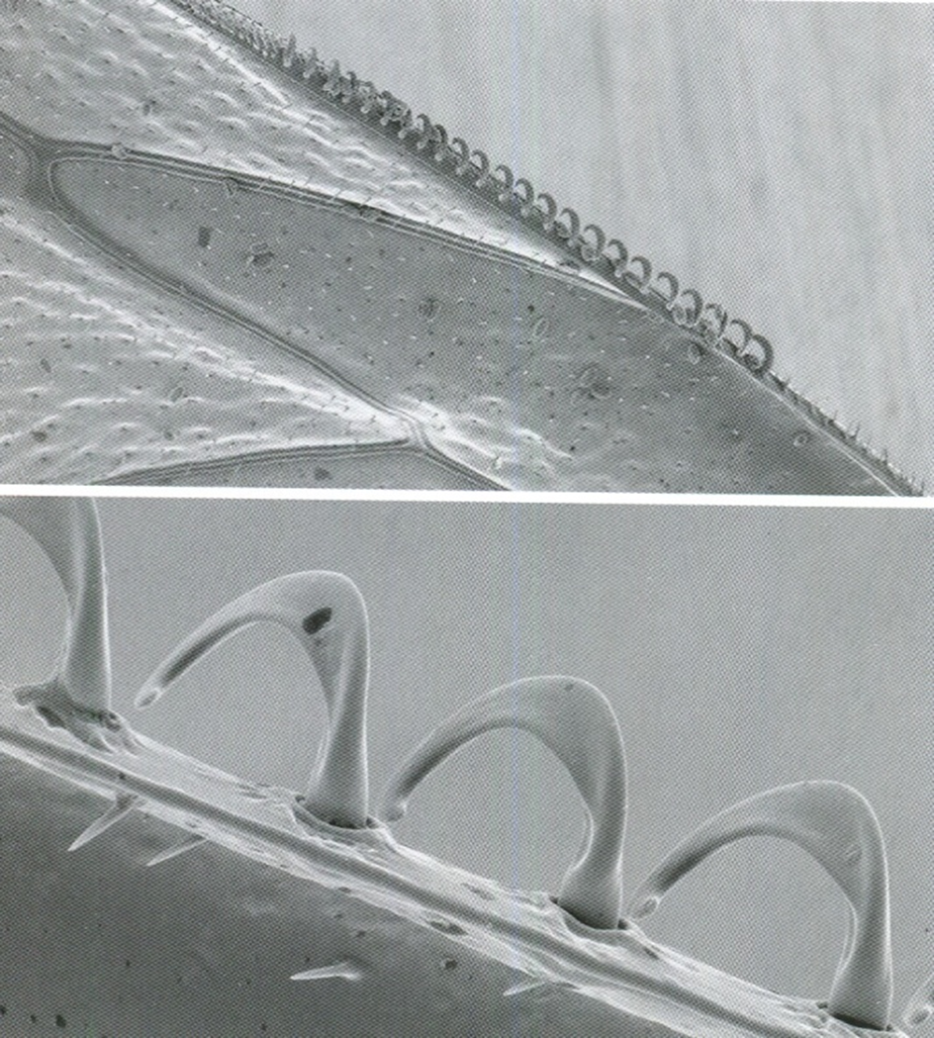
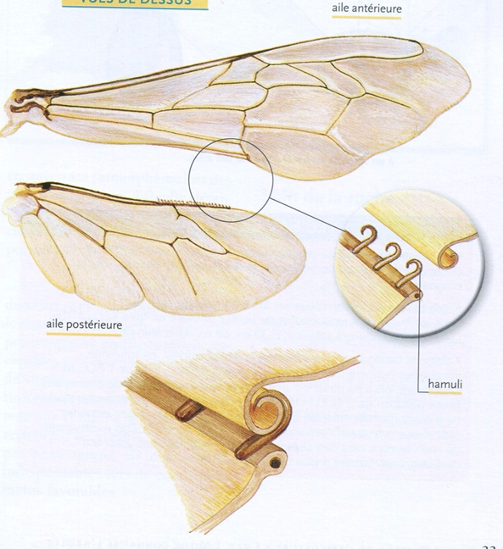
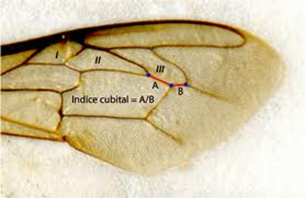
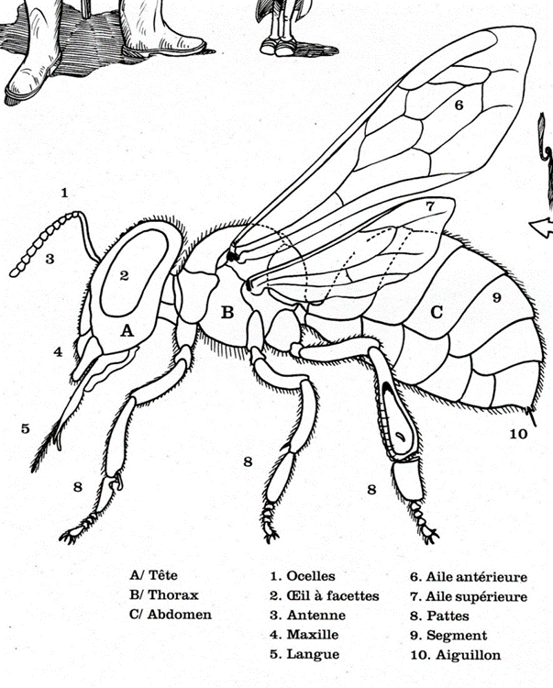
Les ailes
2 paires d’ailes
les ailes antérieures fixées sur le 2 ème anneau
les ailes postérieures plus petites sur le 3ème anneau
Identification des races par
morphométrie des ailes
Notes:
2 ailes de chaque côté
Les ailes sont formées de membranes transparentes placées à l’intérieur d’un réseau de nervures rigides et creuses. Nervures qui permettent de déterminer la sous espèce de l’abeille : indice cubital : calcul du rapport des longueurs de certaines nervures
Les ailes antérieures fixées sur le 2 ème anneau du thorax
Les ailes postérieures sur le 3 ème anneau
Les ailes antérieures sont plus grandes que les ailes postérieures
Pendant le vol, les paires d'ailes antérieures et postérieures s'attachent les unes aux autres ce qui réduit les turbulences pendant le vol. (L’aile postérieure présente 20 crochets : hamuli sur le bord avant ; Ceux-ci s’engagent dans un repli en gouttière présent au bord arrière des ailes antérieures)
Avant le vol, l'abeille se gorge de miel. Elle le consomme au fur et à mesure du vol.
Pendant le vol, la température du thorax peut monter à 46 °C. Le trop plein de chaleur est redirigé vers la tête où il est éliminé en régurgitant des gouttelettes d'eau extraites du miel.
Servent également à ventiler : évacuent l’air chaud et humide de l’intérieur de la ruche et cela retire l’eau du nectar fraichement ramené
Permettent de répandre les phéromones qui servent de communication dans la ruche

Slide 22
Anatomie thorax

Slide 23
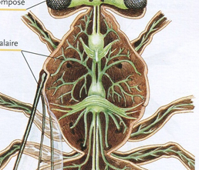
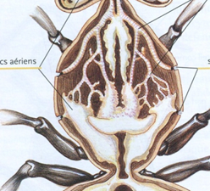
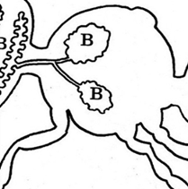
Appareil glandulaire:
Glandes labiales
Système nerveux
Organes respiratoires
Œsophage
Des muscles qui actionnent les ailes

Slide 24
Retour au menu principal

